Slide 1



Název školy: | ZÁKLADNÍ ŠKOLA SADSKÁ
Autor: | Bc. Naďa Prejzová
Název DUM: | VY_32_Inovace_4.3.4 Násobení a dělení 4
Název sady: | Matematika 3. ročník
Číslo projektu: | CZ.1.07/1.4.00/21.3577
Anotace: | Materiál je určen k procvičení násobení a dělení číslem 3. Prezentace byla vytvořena pro práci s interaktivní tabulí nebo dataprojektorem a obsahuje animace.

Slide 2
Násobky čísla 4
Čti nahlas vyznačená čísla.
1 | 2 | 3 | 4 | 5 | 6 | 7 | 8 | 9 | 10
11 | 12 | 13 | 14 | 15 | 16 | 17 | 18 | 19 | 20
21 | 22 | 23 | 24 | 25 | 26 | 27 | 28 | 29 | 30
31 | 32 | 33 | 34 | 35 | 36 | 37 | 38 | 39 | 40

Slide 3
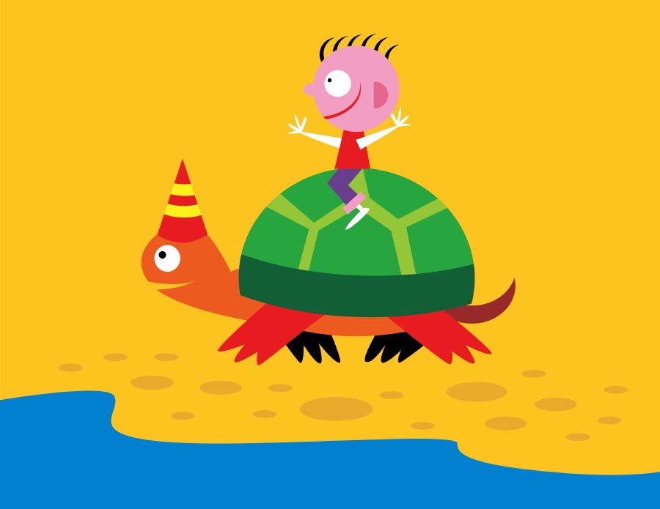
Zkus se mnou vyjmenovat násobky čísla 4. Možná to zvládneš rychleji než já.
4
8
12
40
16
20
24
28
32
36

Slide 4

Dědečkovi vykvetlo na zahrádce mnoho tulipánů. Uvázal z nich kytice po 4 kusech.

Slide 5
1 X 4 =
4
2
4

Slide 6
2 x 4 =
8
4 + 4 =

Slide 7
3 x 4 =
122
4 + 4 + 4 + =

Slide 8
4 x 4 =
16
4 + 4 + 4 + 4 =

Slide 9
5 x 4 =
20
4 + 4 + 4 + 4 + 4 =

Slide 10
6 x 4 =
24
4 + 4 + 4 + 4 + 4 + 4 =

Slide 11
7 x 4 =
28
4 + 4 + 4 + 4 + 4 + 4 + 4 =

Slide 12
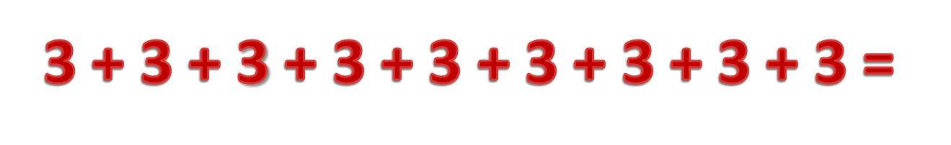
8 x 4 =
32
4 + 4 + 4 + 4 + 4 + 4 + 4 + 4 =

Slide 13
9 X 4 =
362
4 + 4 + 4 + 4 + 4 + 4 + 4 + 4 + 4 =

Slide 14
10 X 4 =
40
4 + 4 + 4 + 4 + 4 + 4 + 4 + 4 + 4 + 4 =

Slide 15
Troufneš si na příklady?
4 . 4 = 16 6 . 4 = 24
2 . 4 = 8 9 . 4 = 36
5 . 4 = 20 7 . 4 = 28
8 . 4 = 32 1 . 4 = 4
10 . 4 = 40 3 . 4 = 12

Slide 16
Dědeček natrhal 20 tulipánů. Kolik kytic po 4 tulipánech uváže?
Dělení číslem 4
20 : 4 =
5

Slide 17
Dědeček natrhal 36 tulipánů. Kolik kytic po 4 tulipánech uváže?
36 : 4 =
9

Slide 18
Dědeček natrhal 32 tulipánů. Kolik kytic po 4 tulipánech uváže?
32 : 4 =
8

Slide 19
Dědeček natrhal 12 tulipánů. Kolik kytic po 4 tulipánech uváže?
12 : 4 =
3

Slide 20
Dědeček natrhal 28 tulipánů. Kolik kytic po 4 tulipánech uváže?
28 : 4 =
7

Slide 21
Dědeček natrhal 40 tulipánů. Kolik kytic po 4 tulipánech uváže?
40 : 4 =
10

Slide 22
Dědeček natrhal 4 tulipány. Kolik kytic po 4 tulipánech uváže?
4 : 4 =
1

Slide 23
Dědeček natrhal 24 tulipánů. Kolik kytic po 4 tulipánech uváže?
24 : 4 =
6

Slide 24
Dědeček natrhal 16 tulipánů. Kolik kytic po 4 tulipánech uváže?
16 : 4 =
4

Slide 25
Dědeček natrhal 8 tulipánů. Kolik kytic po 4 tulipánech uváže?
8 : 4 =
2

Slide 26
Troufneš si na příklady?
8 : 4 = 2 12 : 4 = 3
20 : 4 = 5 36 : 4 = 9
16 : 4 = 4 28 : 4 = 7
4 : 4 = 1 32 : 4 = 8
40 : 4 = 10 24 : 4 = 6

Slide 27
Tak jak vám to šlo?
Určitě dobře. Jste šikulky!!!

Slide 28
Použité zdroje a materiály:
Obrázky z galerie Klipart
http://sirmi.ic.cz/index.html
Vlastní archiv autora

